Slide 1
CHÀO MỪNG CÁC EM
ĐẾN VỚI TIẾT HỌC HÔM NAY!
Tin học 3

Slide 2
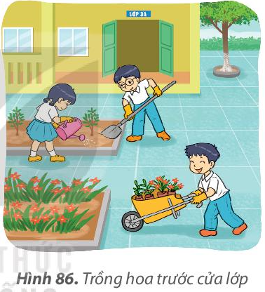
KHỞI ĐỘNG
Đọc đoạn hội thoại SGK trang 71, thảo luận theo cặp đôi và trả lời câu hỏi:
Ba bạn An, Minh, Khoa cần tạo ra sản phẩm gì?
Các bạn dựa vào những gì để tạo ra sản phẩm đó?

Slide 3

Ba ban An, Minh, Khoa có ý tưởng trồng hoa trước cửa lớp.
Để thực hiện công việc đó, các bạn cần chuẩn bị một bài trình chiếu để trình bày ý tưởng với GV và cả lớp. Kết quả sau khi các bạn thực hiện công việc là một bài trình chiếu.

Slide 4
BÀI 16: CÔNG VIỆC CỦA EM VÀ SỰ TRỢ GIÚP CỦA MÁY TÍNH

Slide 5

NỘI DUNG BÀI HỌC
01
02
Công việc của em
Thực hành “Giải quyết vấn đề với sự trợ giúp của máy tính”

Slide 6
01
Công việc của em
Để thực hiện tốt một việc, trước tiên chúng ta cần xác định những gì đã có và kết quả cần đạt được của việc đó là gì.

Slide 7
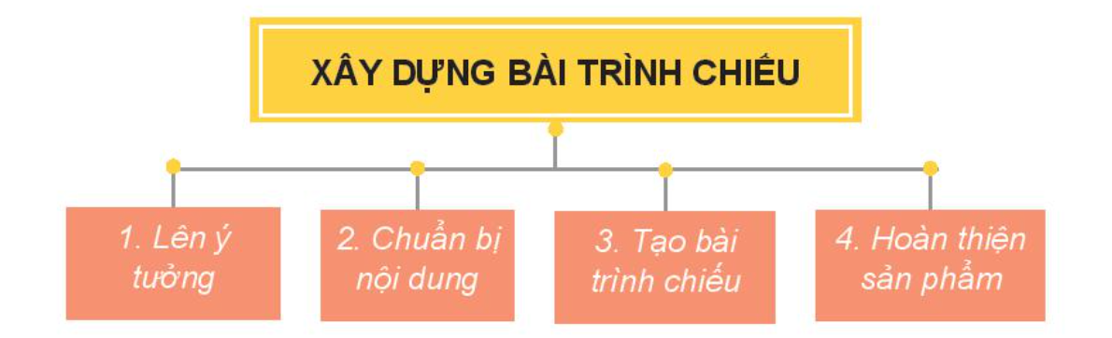
?
Quan sát Hình 87 SGK trang 72 và xác định các việc cụ thể mà nhóm An, Minh, Khoa cần thực hiện khi xây dựng bài trình chiếu.

Slide 8
Các việc nhỏ để xây dựng bài trình chiếu là:
Việc 1 (Lên ý tưởng): Ý tưởng của nhóm An, Minh, Khoa là xây dựng bài trình chiếu để trình bày với cô giáo và các bạn về dự án trồng hoa. Ý tưởng này là tên bài trình chiếu.
Việc 2 (Chuẩn bị nội dung): Xác định cần trình bày những nội dung gì, số trang cần trình bày, sưu tầm hình ảnh nào để đưa vào các trang chiếu.

Slide 9
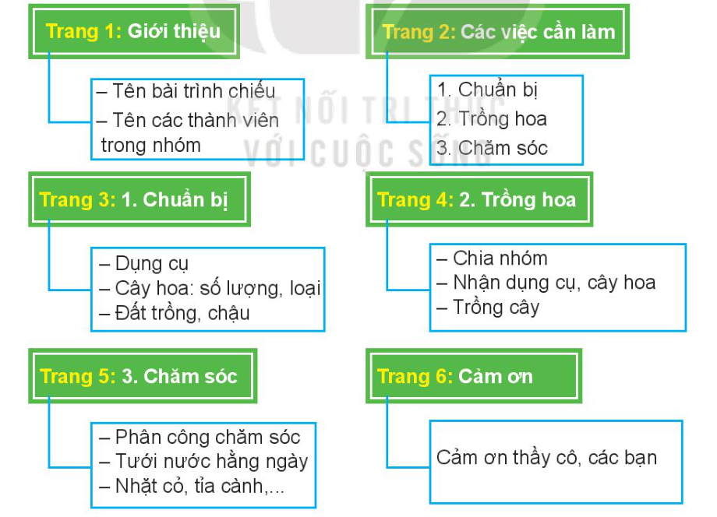

An, Minh, Khoa dự kiến bài trình chiếu có 6 trang như sau:

Slide 10
Việc 3 (Tạo bài trình chiếu): Sử dụng phần mềm trình chiếu để tạo các trang chiếu với nối dung đã chuẩn bị trong việc 2.
Việc 4 (Hoàn thiện sản phẩm): Xem lại bố cục các trang đã hợp lí chưa, thêm hình ảnh minh họa và chỉnh sửa nội dung của các trang chiếu. Hoàn thiện về mặt thẩm mĩ. Lưu tệp trình chiếu.

Slide 11
KẾT LUẬN
Công việc được chia thành những công việc nhỏ hơn, có những việc được thực hiện trên máy tính.

Slide 12


Trong các công việc nhỏ để xây dựng bài trình chiếu ở trên, việc nào cần sử dụng máy tính?
Trong các công việc nhỏ để xây dựng bài trình chiếu ở trên, việc 3, 4 cần sử dụng máy tính.

Slide 13
Thực hành “Giải quyết vấn đề với sự trợ giúp của máy tính”
2.
Nhiệm vụ: Em hãy tạo bài trình chiếu trên máy tính theo nội dung ở mục 1 để trình bày ý tưởng trồng hoa trước cửa lớp.
Hướng dẫn:
Bước 1: Khởi động phần mềm trình chiếu.

Slide 14


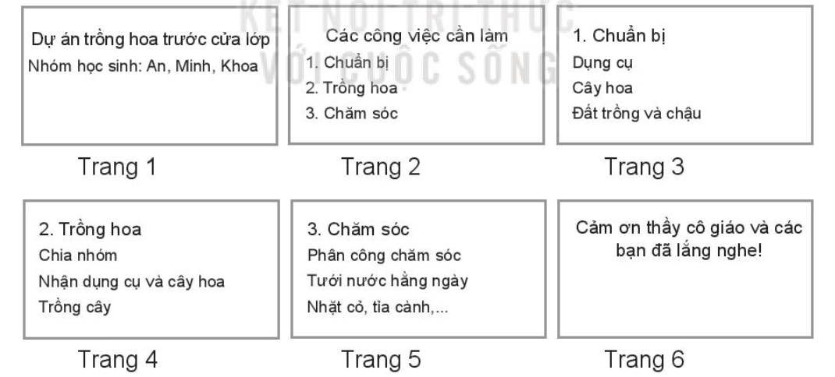
Thực hành “Giải quyết vấn đề với sự trợ giúp của máy tính”
2.
Bước 2: Tạo 6 trang chiếu theo gợi ý:

Slide 15
Bước 3: Chèn thêm hình ảnh minh hoạ để trang chiếu sinh động hơn.
Bước 4: Trình chiếu toàn màn hình và lưu tệp trình chiếu.
Lưu ý: Việc thực hành trên phần mềm trình chiếu, em có thể gõ tiếng Việt không dấu.

Slide 16
CẢM ƠN CÁC EM
ĐÃ LẮNG NGHE BÀI GIẢNG!

